Slide 1
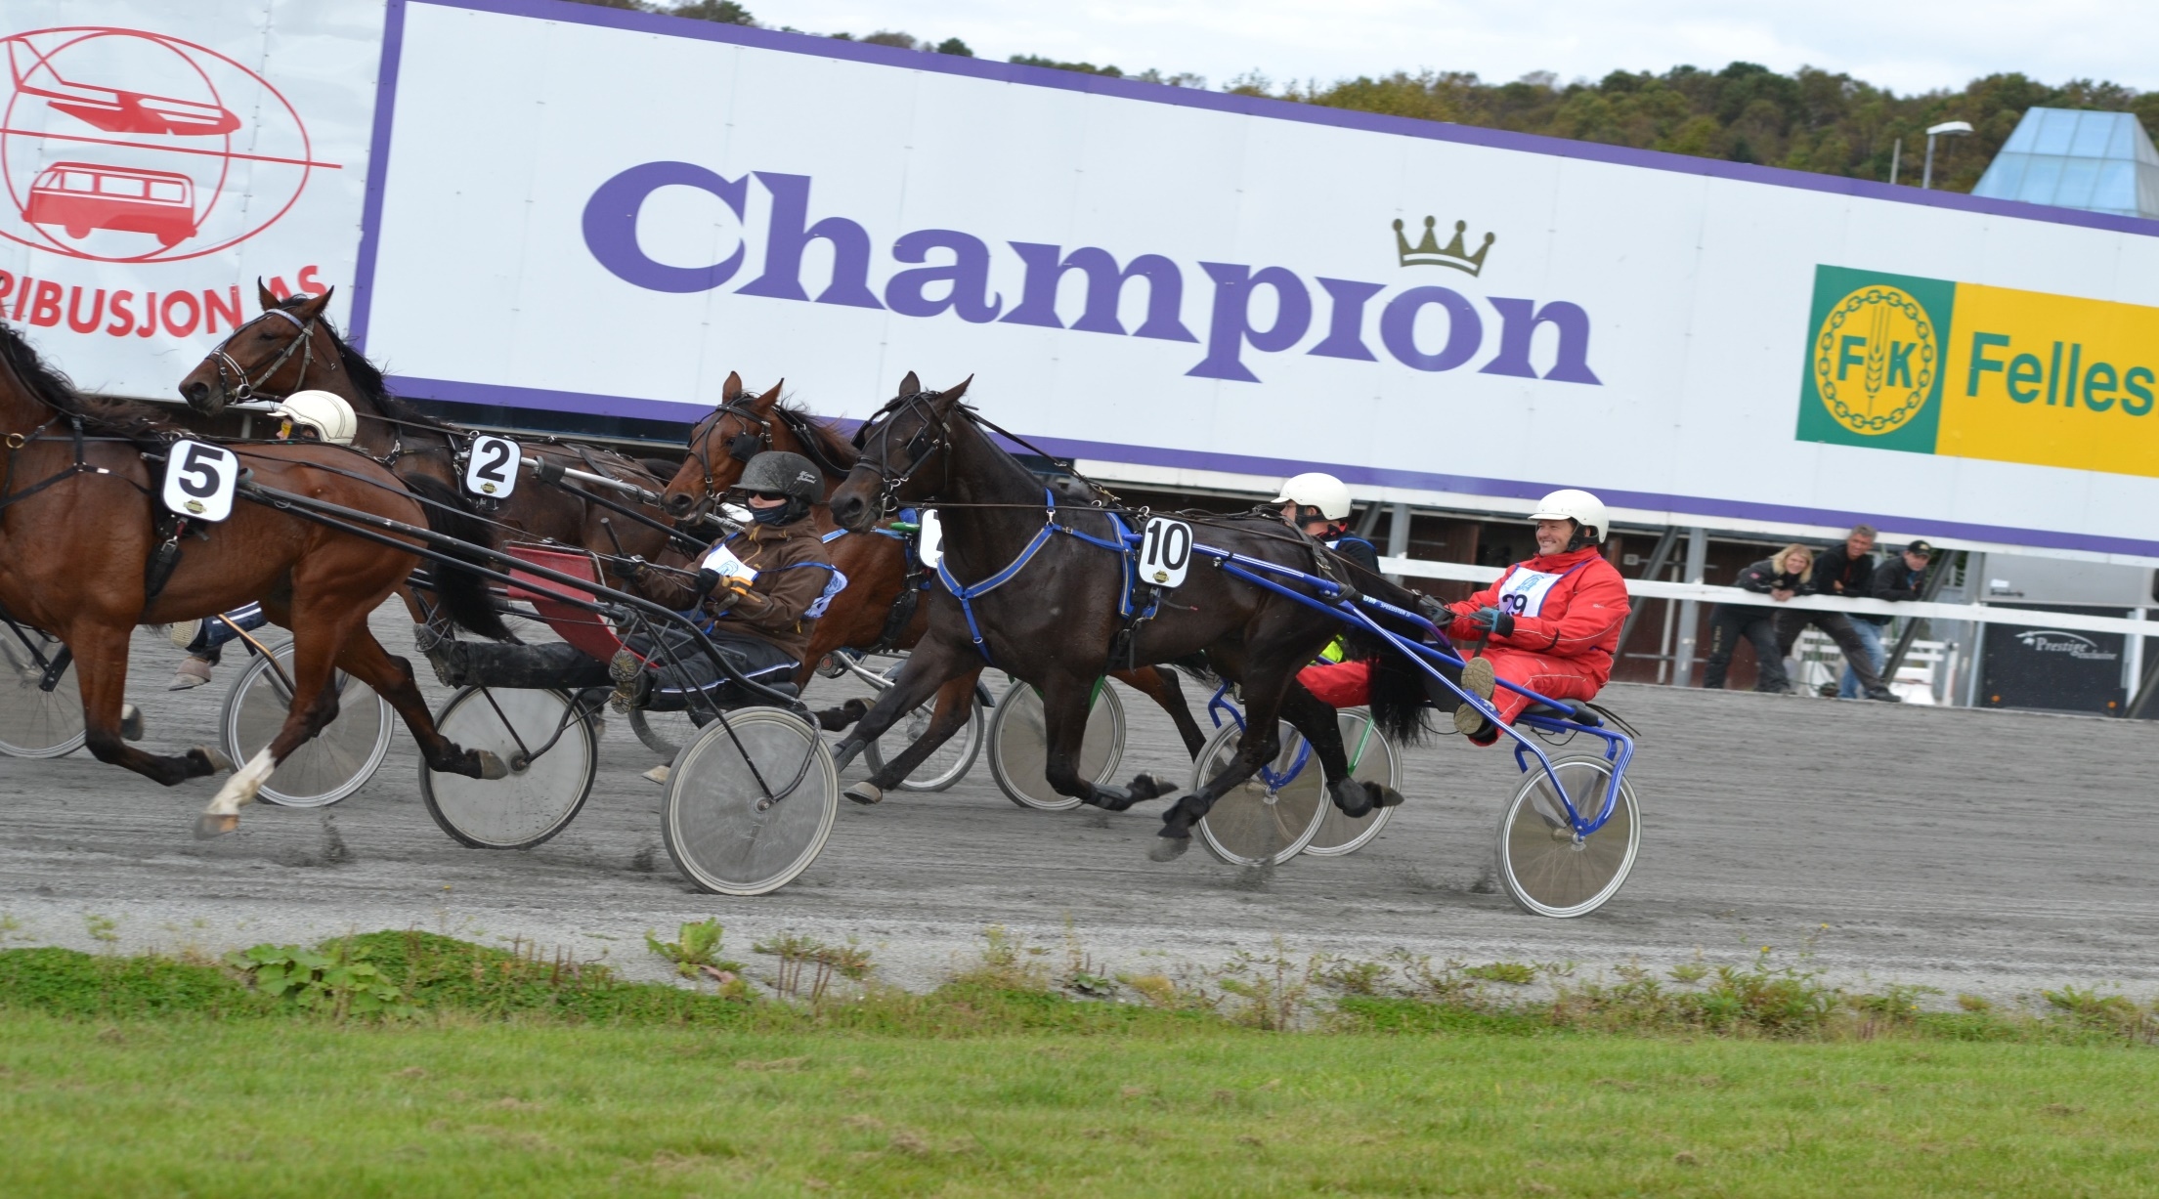
Til Start Forus 2015 Årgang
Av Ragnhild, Anja, Terje og Leon +Rune
Bildet er fra en samling med 2015 årgangen og vi ser den første vinneren Matchplay S.S. med sin glisende eier Geir Johansen

Slide 2
Rogaland Travforbund, Forus Travbane og de lokale klubbene
For at vi i det hele tatt skal få dette til og fungere er det viktig og sette ned gode samarbeidgrupper.
I 2013 bestemte vi oss i Rogaland for å gå “all inn” for dette. Selvfølgelig med litt egeninteresse da alle i gruppen hadde hest i årgangen. Arbeidsgruppen ble satt ned med hjelp av Forbundet og klubbene
Vi har ett fantastisk Team som gjør at vi klarer det meste ☺

Slide 3
Organisasjonen
DNT
Knut Olav Dahl
Hovslagere/veiledere:
Odd Mæland
Stian Eilefsen/Terje Fossheim
Ove Kenneth Karlsen
Kenneth Handeland
Frank Våland/Anja Rosland
Gunnar Mehla
Ragnhild Tjaum
Rune Grasdal
Terje Aareskjold
Anja Rosland
Lisa Kristin Johannessen
Dyrleger:
Dag Vatne
Carlo Barnini
Forekspert: Trygve Bjørge
Gunnar Gjerstad

Slide 4
Rollefordelingen
DNT: støtter med kompetanse og økonomisk tilskudd.
Knut Olav Dahl, DNT: Organisator og eminent kameramann.
Gunnar Gjerstad, DNT: Trenerveileder og ikke minst en inspirator for unge og gamle med sin hestekunnskap.
Ragnhild Tjaum: Den lokale organisatoren som har stålkontroll på innmelding, lister, startnummer , statistikk og også kusk.
Rune Grasdal (Tore Tang): Altmuligmann, kusk, fotograf, Facebook, treningsveileder og også med på Til Start For Eldre.
Terje Aareskjold: Altmuligmann, kusk og organisator også med på Til Start for eldre.
Anja Rosland: Altmuligkvinnen, hovslager, veileder, kusk og ikke minst en fantastisk kakebaker.
Lisa Kristin Johannessen: Forbundets sekretær som alltid stiller opp og har kontroll på innmeldinger og det som måtte være.
Ungdomsgruppen på Forus: Med Elin Lode I spissen stiller med sekretærer og ikke minst kusker på samlingene.
Kicki Helle: Assistent og målesjef
Leon Larsen: Vår lokale 2015 deltaker som har hatt med seg den kommende stjernen Exploitmyday på samlingene.

Slide 5
Rask skryteoversikt ☺
2013
2013: 36 påmeldte, 7 som ikke møtte av diverse årsaker eller deltok andre plasser.
Av disse 29 gjenstående klarte vi få 87% til start i første mønstringsløp og 77% til andre.
Utrolige 82% av disse gikk prøveløp og 73% har startet.
Kan nevne hester som de fleste drar kjensel på:
Chief Orlando, Come Vacation, G.Jerken osv. (Nice Eleven L var med på første samling) Årgangen har kjørt inn over 3 millioner (ikke medregnet Nice Eleven L)

Slide 6
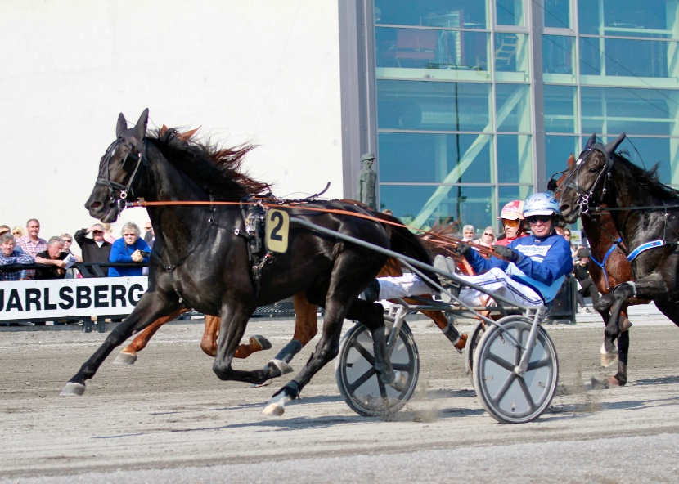
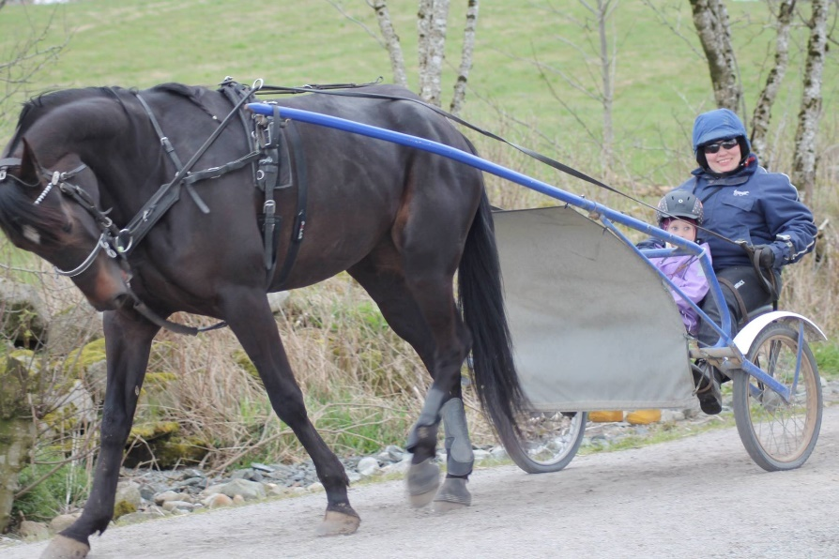
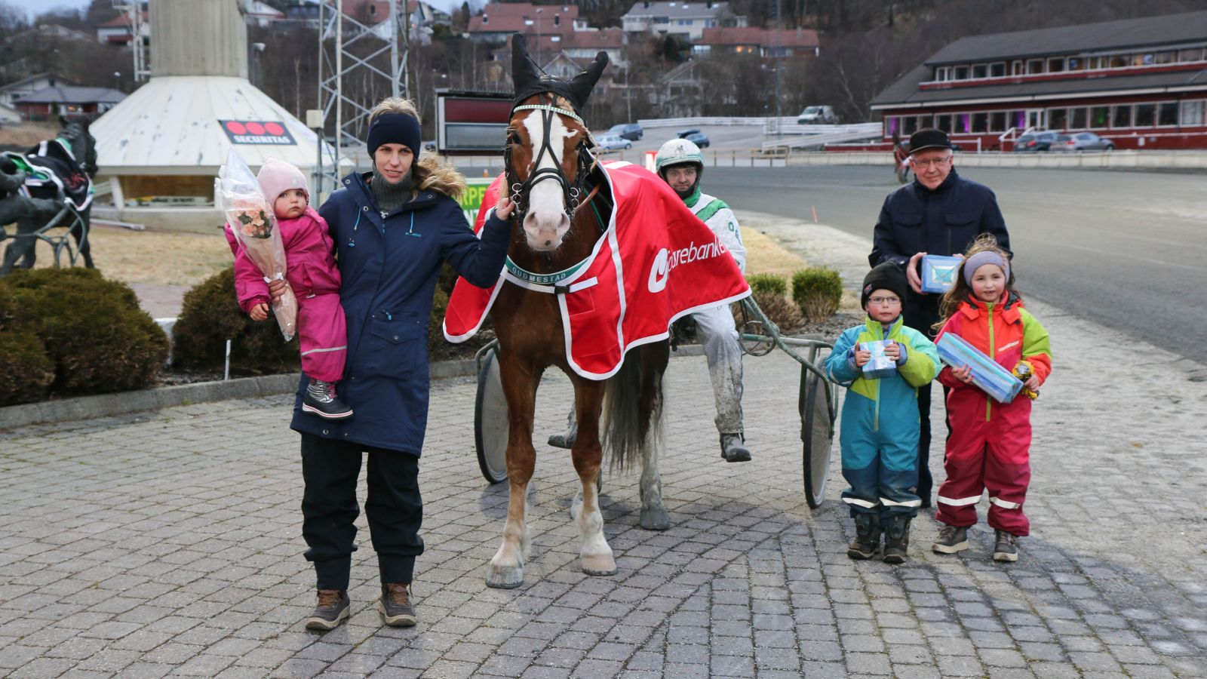
Rask skryteoversikt ☺ 2013
Bilder: Chief Orlando/ Frode Hamre, Come Vacation /Anja, G.Jerken / Ole Gaute Gudmestad

Slide 7
Rask skryteoversikt ☺
2014
2014: 44 påmeldte, 12 som ikke møtte av diverse årsaker (solgt videre) eller deltok andre plasser.
Av disse 32 gjenstående klarte vi få 84% til start i første mønstringsløp og 64% til andre.
59% av disse gikk prøveløp og 47% har startet.
Vi har foreløpig ikke årgangstopp I dette kullet men det kan komme. Njølstad Jela har rundet 100. 000 innkjørt og har dermed mest innkjørt

Slide 8
Oversikt 2015 årgangen pr I dag
2015: 42 påmeldte, 1 som ble overført fra Drammen
Av disse 41 gjenstående klarte vi å få 66% til start i første mønstringsløp og 59% til andre.
Foreløpig er det en hest som har gått prøveløp, og startet – men for en start – Matchplay S.S. vant sitt første løp ☺

Slide 9
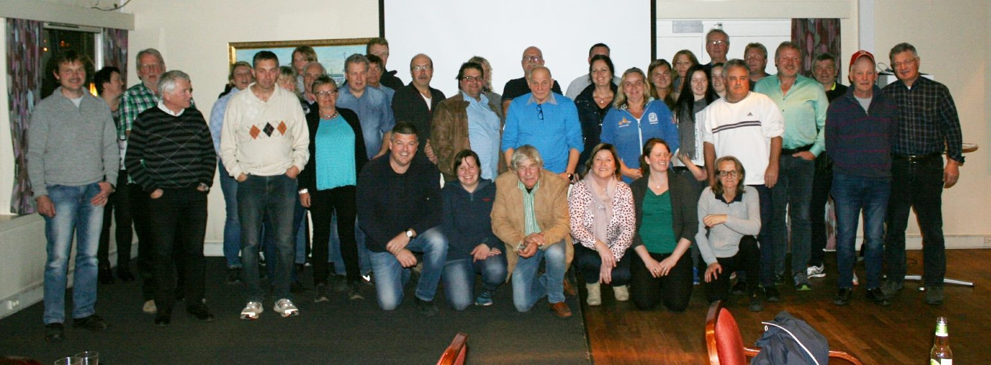
Oppstarten på 2015 årgangen
I forbindelse med suksessen på de foregående årgangene slo vi i August til med sosial aften og faglig påfyll for alle. I tillegg kjørte vi vanlig gjennomgang med 2015 årgangen.
Ole “temmer”Johansen hadde foredrag om temming og oppfølging av unghester og viktigheten av dette.
Knut Olav hadde oppsummering og info rundt Til Start prosjektet.
Gunnar Gjerstad gikk gjennom program og informerte om hva hesteeierne måtte gjøre fremover før neste storsamling.
I 2015 Årgangen fikk vi 42 påmeldte og deltagende ekvipasjer.

Slide 10
Gjennomføringen
Som nevnt tidligere blir alle kalt inn via e-mail eller sms (de som ikke hadde dette fikk invitasjon pr post). Vi bruker også Facebook veldig aktivt som informasjonskanal.
Storsamlingene blir jo avklart i veldig god tid så det er lett og planlegge. Denne informasjonen legges på Travsport.no/Til Start, Forus Trav, Forbundet og diverse Facebooksider
Så prøver vi og ha en treningsamling i måneden. På Forus kjører vi pr i dag første helga i mnd.

Slide 11
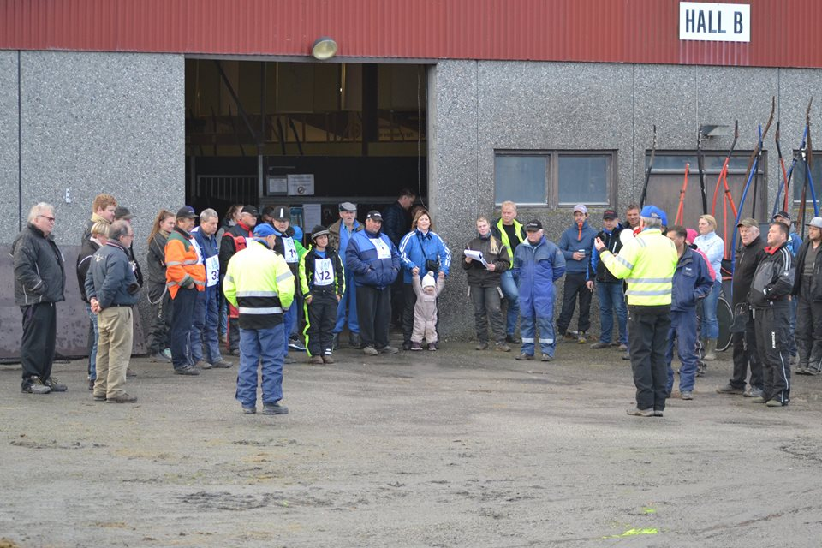
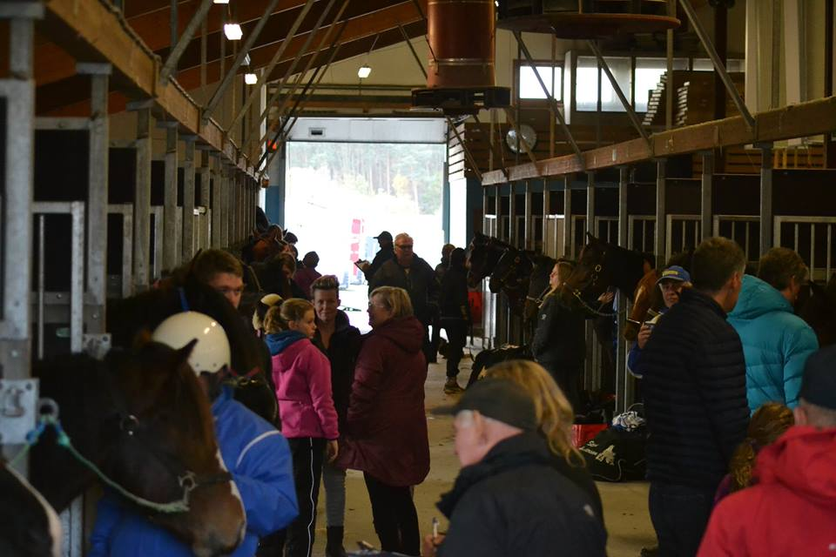
Gjennomføringen
Første storsamlingen for 2015 årgangen ble gjennomført før sommeren. Dette for å få alle til og ta grunnopplæringen og få evt vogn på før sommerbeitet. På denne samlingen er det bare mønstring i banen. Dette hjelper veldig når det seles opp første gang på sensommeren.
Første storsamling hadde vi 29. Oktober 2016
Det møtte opp 24 åringer i Hall B som er den største hallen vi har på banen.

Slide 12
Gjennomføringen
Vi legger stor vekt på informasjon og ikke minst det sosiale.
Teamet har fokus på sikkerhet og informerer alle underveis I oppselingen om tips og nødvendighet av alt vi påpeker.
Deltakerne begynner også og vite hva vi vil og alle følger instrukser og kjører ikke ut før alt er avklart og det blir gitt klarsignal for dette.
Vi terper også veldig på kjøringen i banene. Ingen får kjøre for fort, og går det litt seint med noen, deler vi inn I grupper underveis. Dette gjøres med instrukser fra sidelinjen.
Etter hver storsamling samles alle deltakere og ledere til info og evalueringsmøte. Her bidrar vi med middag, kaffe og litt Anja Kaker.
Her tar vi gjennomgangen av årgangen og folk kan spørre og få informasjonen de ønsker.
Eksempelvis fra evalueringen: Ett år mente dyrlegen de fleste hestene var for “tjukke” og året etter skrøt han av velholdte hester

Slide 13
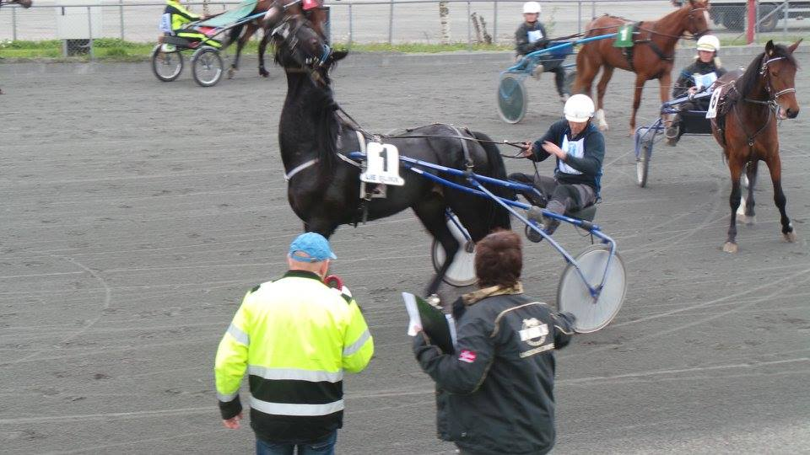
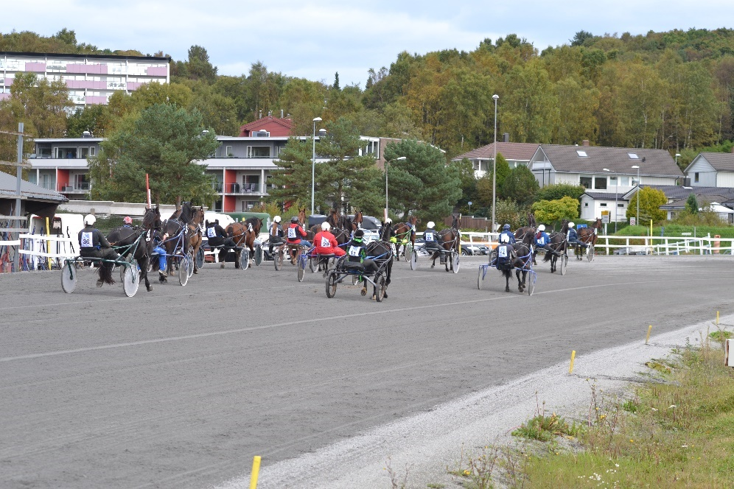
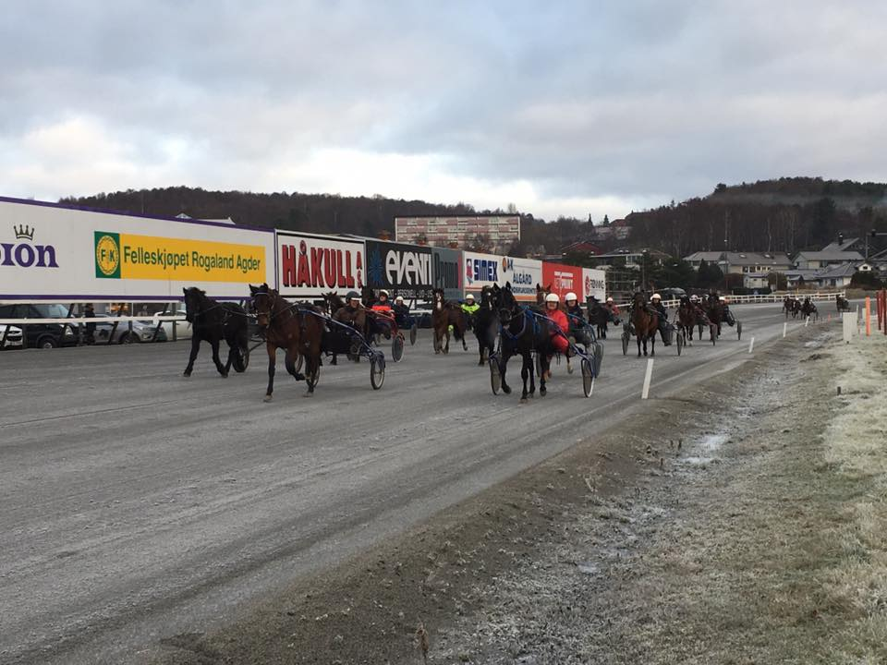
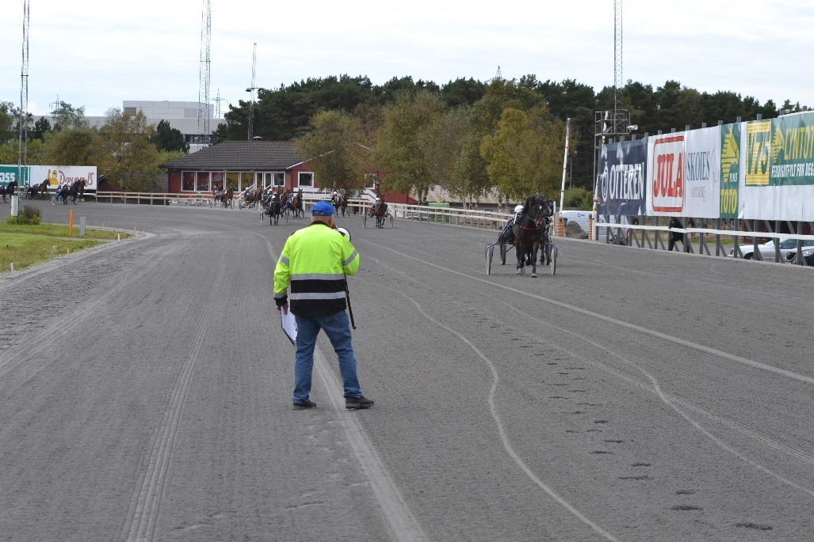

Slide 14
Anbefalinger og tips fra Forus
Informasjon, kan ikke gjentas for ofte.
Veldig klare meldinger mens samlingene pågår
Rette teamene og ikke minst "rette" deltakere (selv om de ikke kan velges, men kan styres)

